Slide 1

Криптиране и множества
Димитър Дяков, Георги Кънев, Теодор Димов, Атанас Бурмов и Валентин Петров

Slide 2
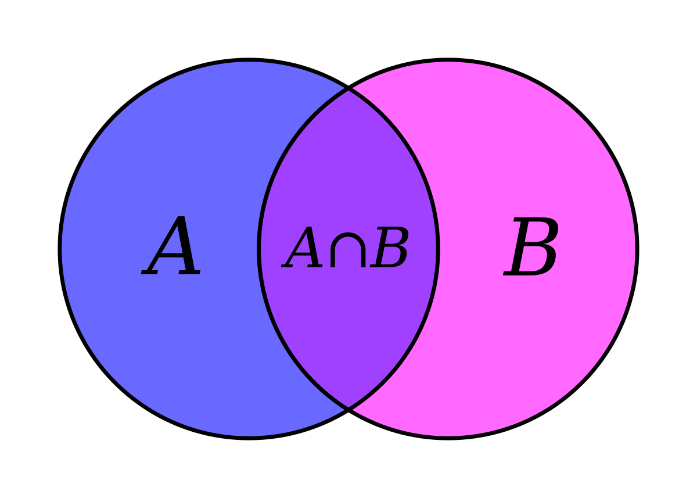
Въведение
Проектът е на тема множества.
Използваме различни свойства на множества
Въвеждаме криптиране към множествата.

Slide 3




Какво сме използвали?

Slide 4
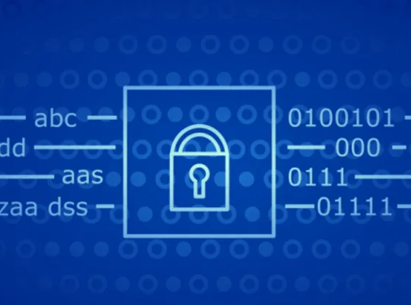
Какво представлява проектът ни?
Чрез Шифир на Цезар се криптират 2 множества като според избраното от потребителя се извършва функция с криптираните символи

Slide 5
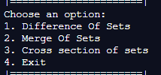
Избираеми функции

Slide 6
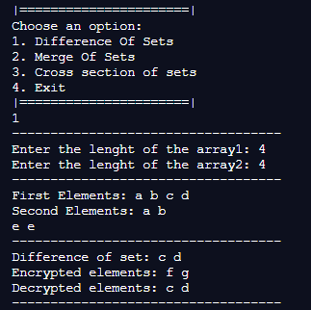
Разлика на множества в програмата ни

Slide 7

Бъдещи подобрения
Текстът да се запазва във файлове
Да може да се избира между различни за използване шифъри

Slide 8


Въпроси

Slide 9

Благодарим за вниманието!

